Slide 1
Kewirausahaan: Sebuah Pilihan
Prasena Arisyanto

Slide 2

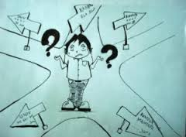
Wirausaha???

Slide 3
Kewirausahaan berasal dari istilah entrepreneurship, sedangkan wirausaha berasal dari kata entrepreneur. Kata entrepreneur, secara tertulis digunakan pertama kali oleh Savary pada tahun 1723 dalam bukunya "Kamus Dagang'. Entrepreneur adalah orang yang membeli barang dengan harga pasti, meskipun orang itu belum mengetahui berapa harga barang (atau guna ekonomi) itu akan dijual.
Menurut John J.Kao berkewirausahaan adalah: usaha untuk menciptakan nilai melalui pengenalan kesempatan bisnis, menejemen pengambilan resiko yang tepat, dan melalui keterampilan komunikasi untuk memobilisasi seseorang, manusia, uang dan bahan-bahan baku atau sumberdaya lain yang diperlukan untuk lain yang diperlukan untuk menghasilkan proyek supaya terlaksana dengan baik.

Slide 4
Menurut Robert D.Hisrich, Berkewirausahaan adalah proses dinamis atau penciptaan tambahan kekayaan yang diciptakan oleh individu yang berani mengambil resiko utama dengan syarat-syarat kewajaran, waktu, dan komitmen karir atau penyediaan nilai untuk berbagai barang dan jasa produk, dan jasa tersebut tidak atau mungkin baru atau unik, tetapi nilai tersebut bagaimanapun juga harus dipompa oleh usahawan dengan penerimaan dan penempatan kebutuhan, keterampilan dan sumber-sumber daya.
Instruksi presiden RI No.4 tahun 1995; “Kewirausahaan adalah semangat, sikap, perilaku, dan kemampuan seseorang dalam menangani usaha atau kegiatan yang mengarah pada upaya mencari, menciptakan, menerapkan cara kerja, teknologi dan produk baru dengan meningkatkan efisiensi dalam rangka memberikan pelayanan yang lebih baik dan memperoleh keuntungan yang lebih besar

Slide 5
Keterampilan
Pengelolaan
Kemandirian

Slide 6
Lampiran Instruksi Presiden Nomor 4 tahun 1995, tentang Gerakan Nasional
yang dimaksud dengan wirausaha adalah sebagai berikut:
1. Wirausaha adalah mereka yang berhasil mendapatkan perbaikan pribadi, keluarga, masyarakat, dan bangsanya.
2. Wirausaha adalah seorang pakar tentang dirinya sendiri.
3. Wirausaha adalah orang yang mendobrak sistem ekonomi yang ada dengan memperkenalkan barang dan jasa yang baru dengan menciptakan bentuk organisasi baru atau mengolah bahan baku baru.
4. Wirausaha adalah orang yang berani memaksa diri untuk menjadi pelayan bagi orang lain.

Slide 7
Lanjutan.......
5. Pandangan menurut seorang businessman, wirausaha adalah ancaman, pesaing baru atau juga bisa seorang teman, pemasok, konsumen, atau seorang yang bisa diajak kerja sama.
6. Pandangan menurut seorang pemodal, wirausaha adalah seorang yang menciptakan kesejahteraan buat orang lain yang menemukan cara-cara baru untuk menggunakan resources, mengurangi pemborosan, dan membuka lapangan kerja yang disenangi oleh masyarakat.
7. Pandangan menurut seorang ekonom, wirausaha adalah seseorang atau sekelompok orang yang mengorganisir faktor-faktor produksi, alam, tenaga, modal, dan skill untuk tujuan berproduksi.
8. Pandangan menurut seorang psychologis, wirausaha adalah seorang yang memiliki dorongan kekuatan dari dalam untuk memperoleh sesuatu tujuan, suka mengadakan eksperimen atau untuk menampilkan kebebasan dirinya di luar kekuasaan orang lain.

Slide 8
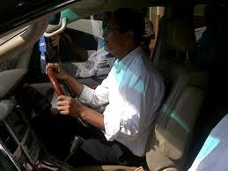
Manfaat Kewirausahaan
Memberi peluang untuk mencapai potensi diri sepenuhnya dan kebebasan untuk mengendalikan nasib sendiri

Slide 9
Memberi peluang melakukan perubahan
Memiliki peluang untruk meraih keuntungan
Memiliki peluang untuk berperan aktif dalam masyarakat dan mendapatkan pengakuan atas usahanya
Memiliki peluang untuk melakukan sesuatu yang disukai dan menumbuhkan rasa senang dalam mengerjakan
“Carilah dan dirikan usaha yang anda sukai dan anda tidak akan penrnah terpaksa harus bekerja sehari pun dalam hidup anda” (Harvey McKey)

Slide 10
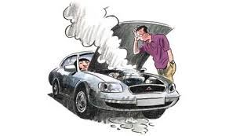
Prinsip kewirausahaan
Jangan takut gagal
Penuh semangat
Kreatif dan Inovatif
Bertindak dengan penuh perhitungan dalam mengambil resiko
Sabar, ulet dan tekun
Harus optimis
Ambisius
Pantang menyerah atau jangan putus asa
Peka terhadap pasar
Berbisnis dengan standar etika
Mandiri
Peduli lingkungan

Slide 11
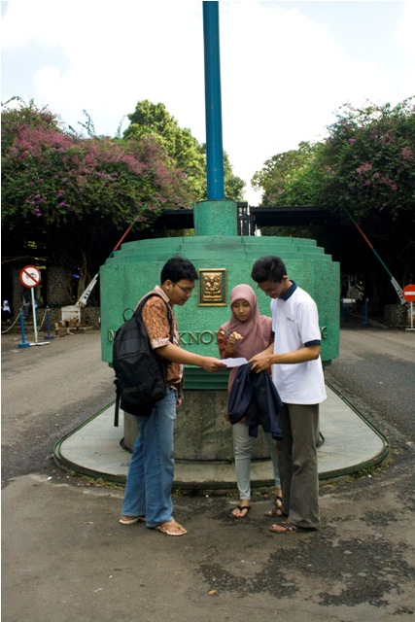
Jangan Lupa!!!!!!!!!!
                SOSIALISASI
KOMUNIKASI:
                RELASI

Slide 12
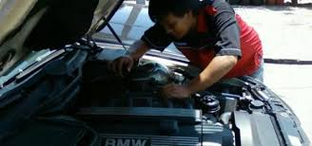
Bagaimana Caranya Wirausaha?
ATM
Amati
Tiru
Modifikasi

Slide 13


